Slide 1

Работу выполнила Соловьева Е.П.
учитель начальных классов
МОУ СОШ №87 г. Уфы

Slide 2
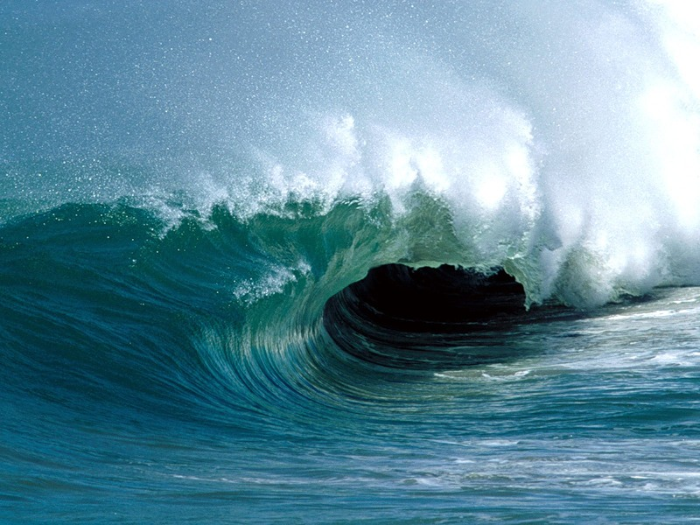
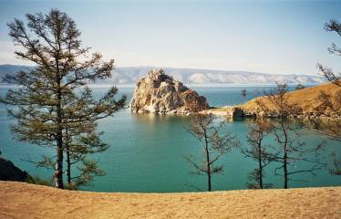
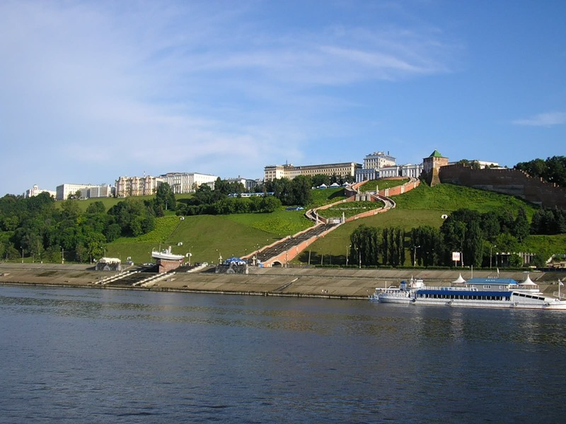
Моря, озера и реки России

Slide 3
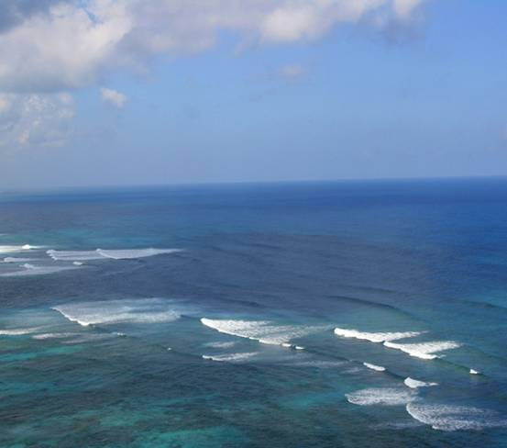
Как называются самые большие водоемы?
ОКЕАНЫ

Slide 4
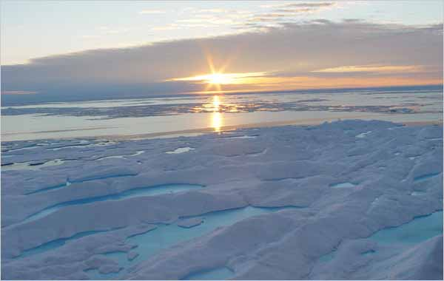
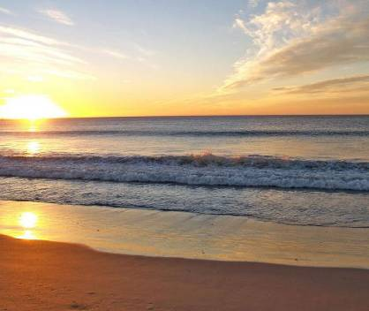
Какой океан самый маленький?
( вставьте правильно букву в слова)
в…да …строва
а- Атлантический океан
о - Северный- Ледовитый океан

Slide 5
Северный- Ледовитый океан

Slide 6
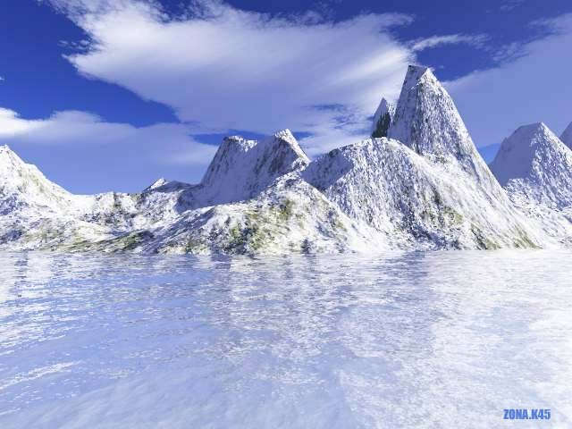
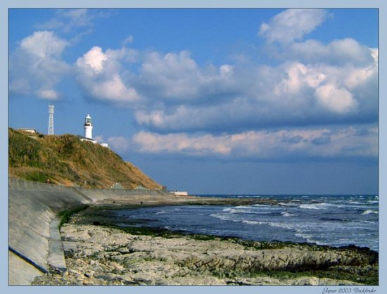
Какой океан самый глубокий?
( вставьте правильно букву в слова)
на карт… на планет…
е- Тихий океан
и - Северный- Ледовитый океан

Slide 7
Тихий океан

Slide 8
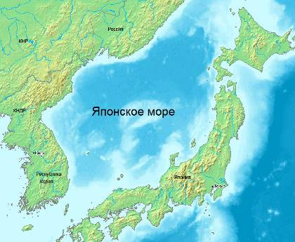
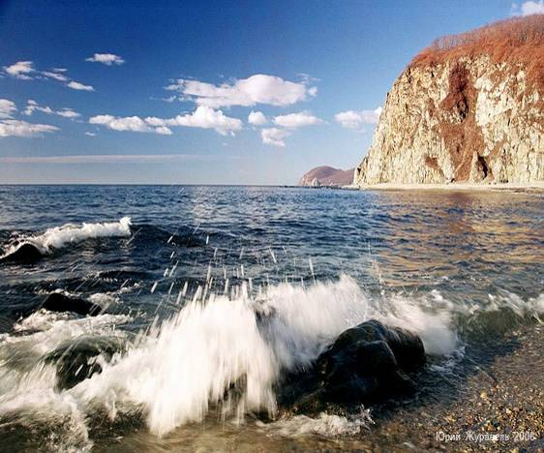
Моря Тихого океана

Slide 9
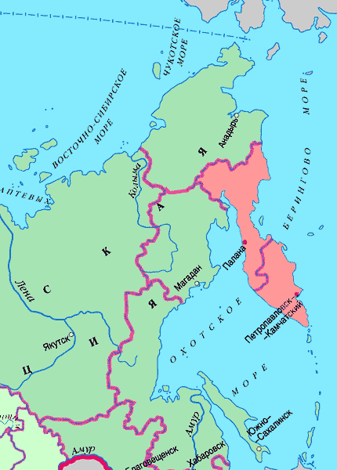
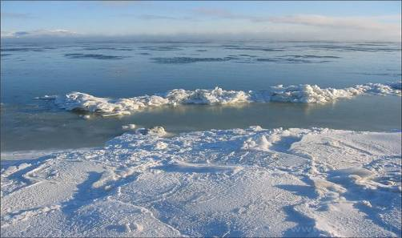
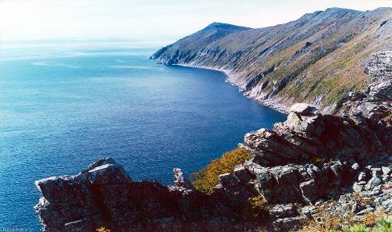

Slide 10
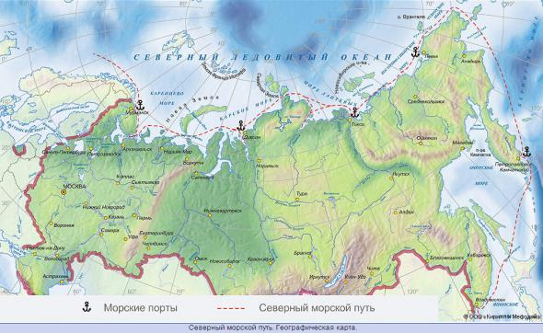
Моря Северного- Ледовитого океана

Slide 11
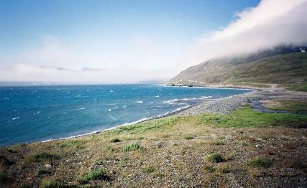
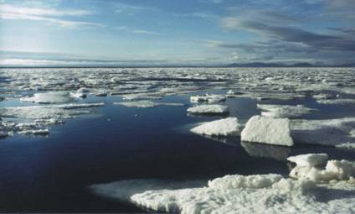
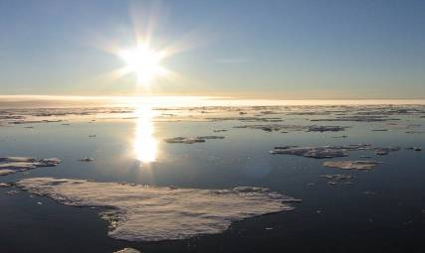
Море Лаптевых
Чукотское море
Восточно – Сибирское море

Slide 12
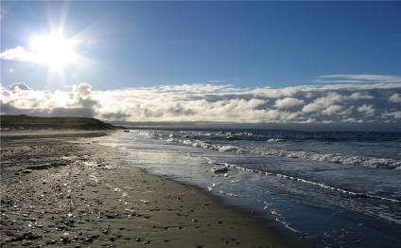
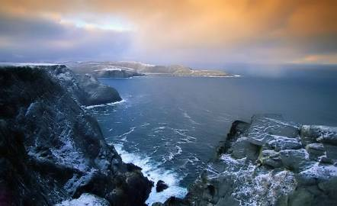
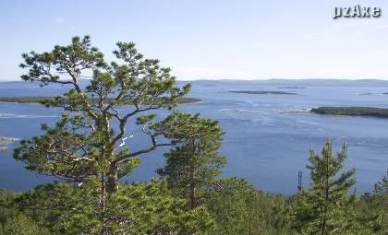
Белое море
Карское море
Баренцево море

Slide 13
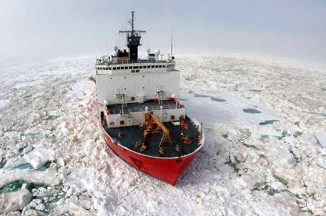
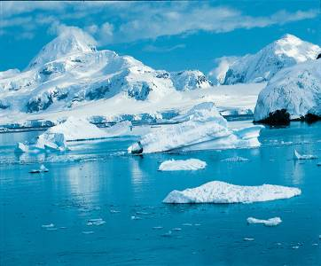
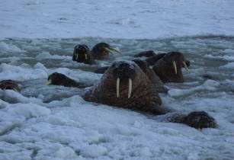
Эти моря холодные, они покрываются льдами на большую часть года. Суда по ним движутся вслед за ледоколами.

Slide 14
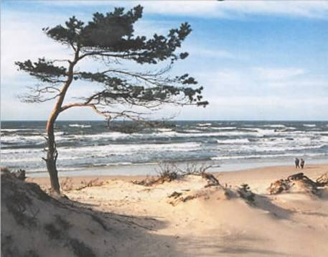
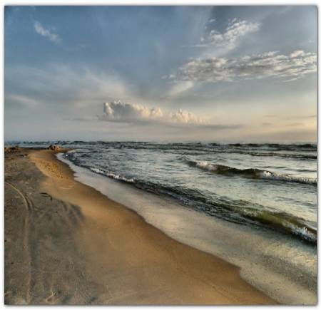
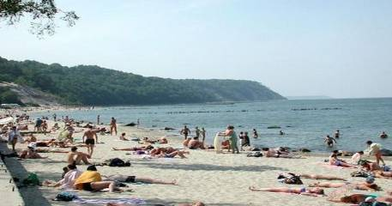
Моря Атлантического океана
Балтийское море

Slide 15
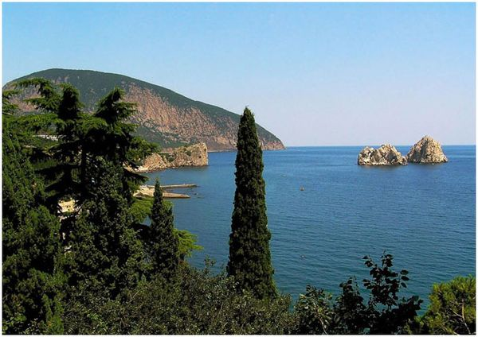
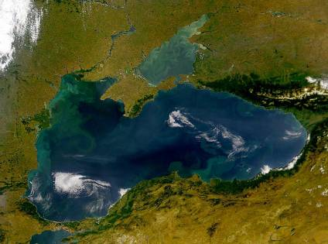
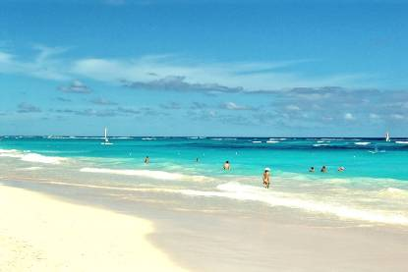
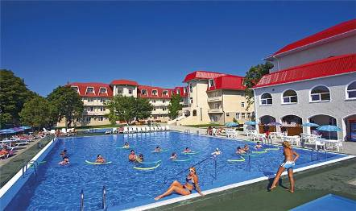
Черное море

Slide 16
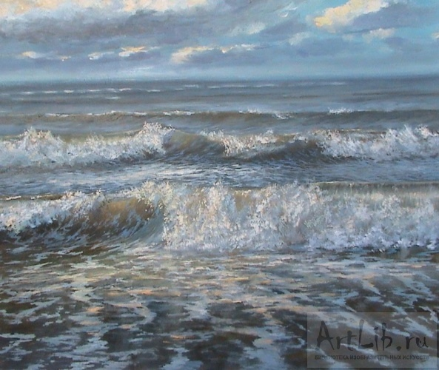
Какой из морей наименее соленое?
( вставьте правильно букву в слова)
с…лить м…ря
о- Балтийское море
а - Черное море

Slide 17
Балтийское море

Slide 18
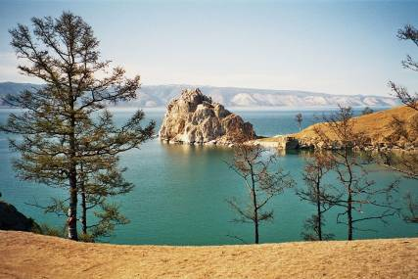
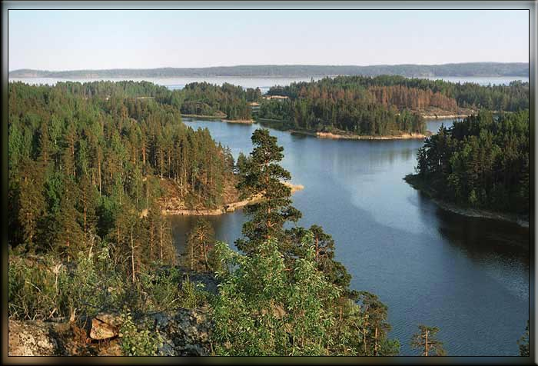
Сколько на земле озер?
( вставьте правильно букву в слова)
з…мля оз…ро
и- около 1 миллиона
е - около 5 миллионов

Slide 19
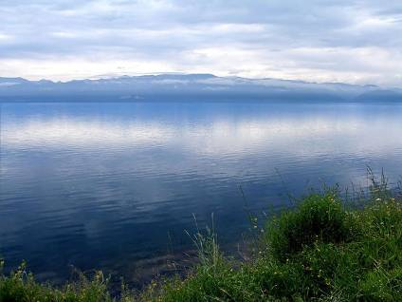
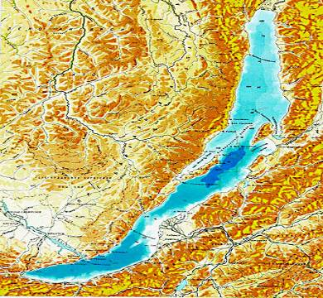

«Голубые глаза планеты»
Озеро Байкал- Это самое глубокое и чистое озеро.
Оно внесено в список Всемирного наследия.

Slide 20
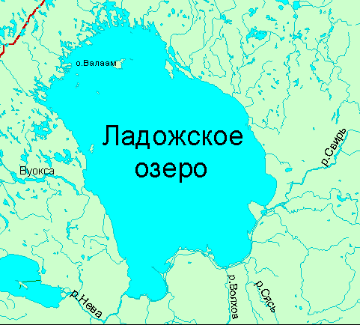
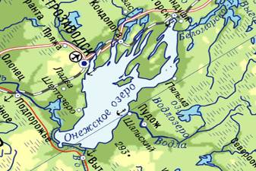
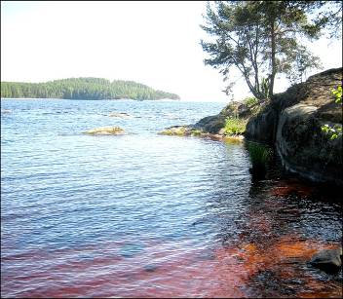
Крупнейшие озера Европы
Ладожское озеро
Онежское озеро

Slide 21
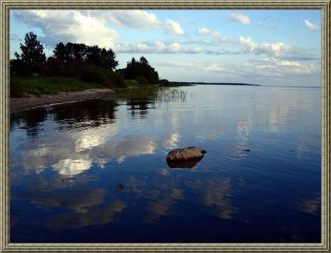
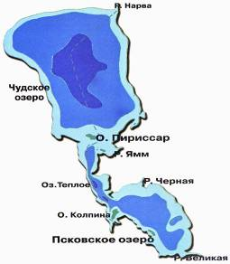
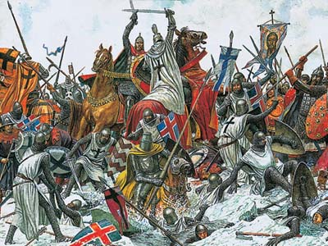
Чудское озеро
Во время Великой отечественной войны оно было дорогой жизни. На этом озере произошло и другое историческое событие- сражение дружины А.Невского с немецкими рыцарями, Ледовое побоище.

Slide 22
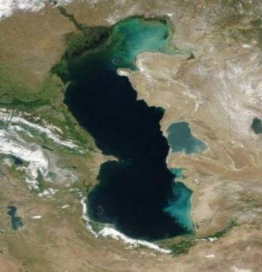
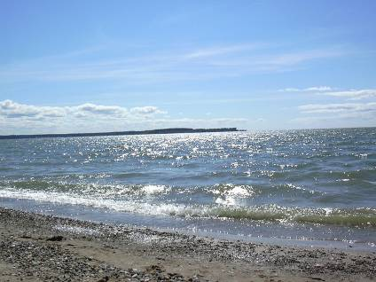
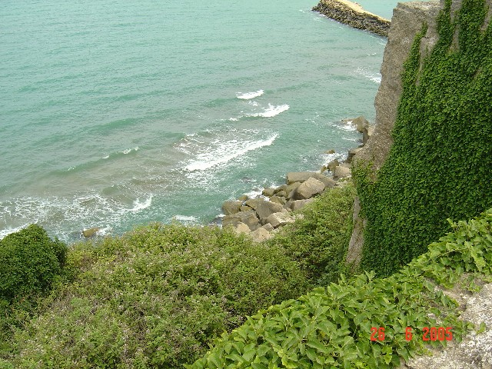
Каспийское озеро

Slide 23

Какое озеро самое большое?
( вставьте правильно букву в слова)
б…льшие …зёра
о- Каспийское
а - Байкал

Slide 24
Каспийское озеро- море

Slide 25
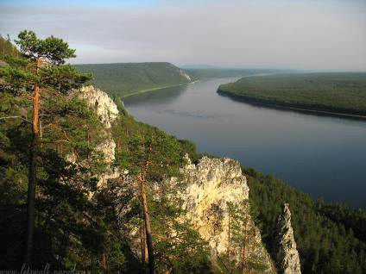
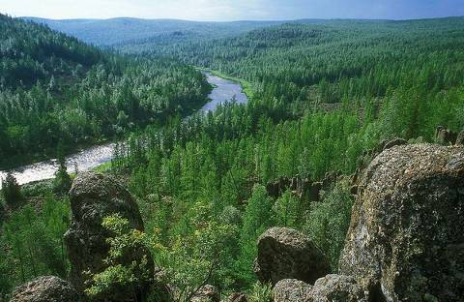
Загадка
« Летом бежит, зимой спит, весна настала- опять побежала»
Р Е К А

Slide 26
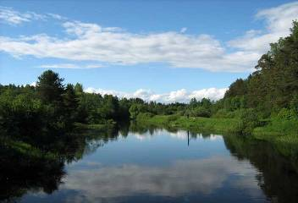
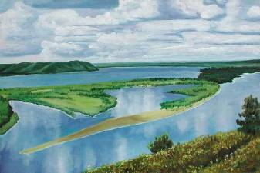
Реки Восточно-Европейской равнины
Волга
Двина
Печора

Slide 27
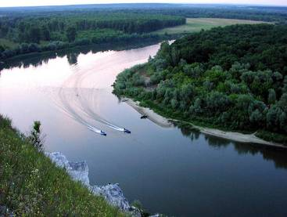
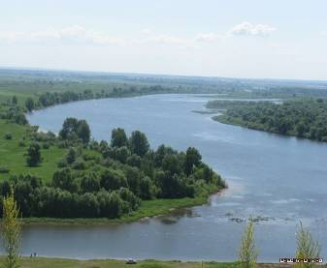


Кама
Ока
Дон
Урал

Slide 28



Реки Западно – Сибирской равнины
Обь
Енисей
Иртыш

Slide 29



Реки Средне – Сибирского плоскогорья
Лена
Амур
Ангара

Slide 30



Дальневосточный Морской заповедник

Slide 31





и его обитатели

Slide 32

В и к т о р и н а
Назовите океаны, омывающие Россию.
Назовите моря Тихого океана.
Назовите моря Северного- Ледовитого океана.
Назовите моря Атлантического океана.
Какие самые крупные озера страны запомнили?
Назовите крупные реки Восточно-Европейской равнины.
Назовите крупные реки Западно- Сибирской равнины.
Назовите крупные реки Средне- Сибирского плоскогорья.
Вода какого озера самая чистая?
Какое озеро имеет соленую воду?

Slide 33


Спасибо за урок.
Колышется даль голубая,
Не видно нигде берегов…
Мы с детства о море мечтаем
О дальних огнях маяков.
Летят белокрылые чайки –
Привет от родимой земли
И ночью, и днём
В просторе морском
Стальные идут корабли.

